Slide 1
Сказки
Александра Сергеевича
Пушкина

Slide 2
Викторина
Знаешь
ли
ты
сказки
?
Пушкина

Slide 3
Вопрос:
В какой сказке Александра Сергеевича Пушкина
Один из главных героев хорошо умеет готовить, нянчится с малыми детьми, может построить дом и подковать лошадь ?
Назови сказку, имя героя.
Какие действуют в сказке волшебные герои?

Slide 4
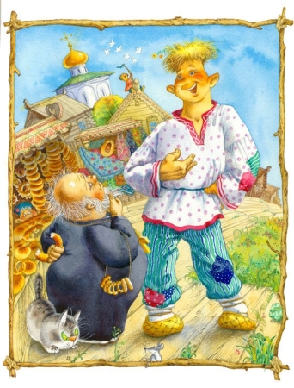
Сказка о попе и работнике его Балде

Slide 5
Вопрос:
Из какой сказки эти строки:
«Здравствуй князь, ты мой прекрасный!
Что ты тих, как день ненастный?
Опечалился чему?»

Slide 6
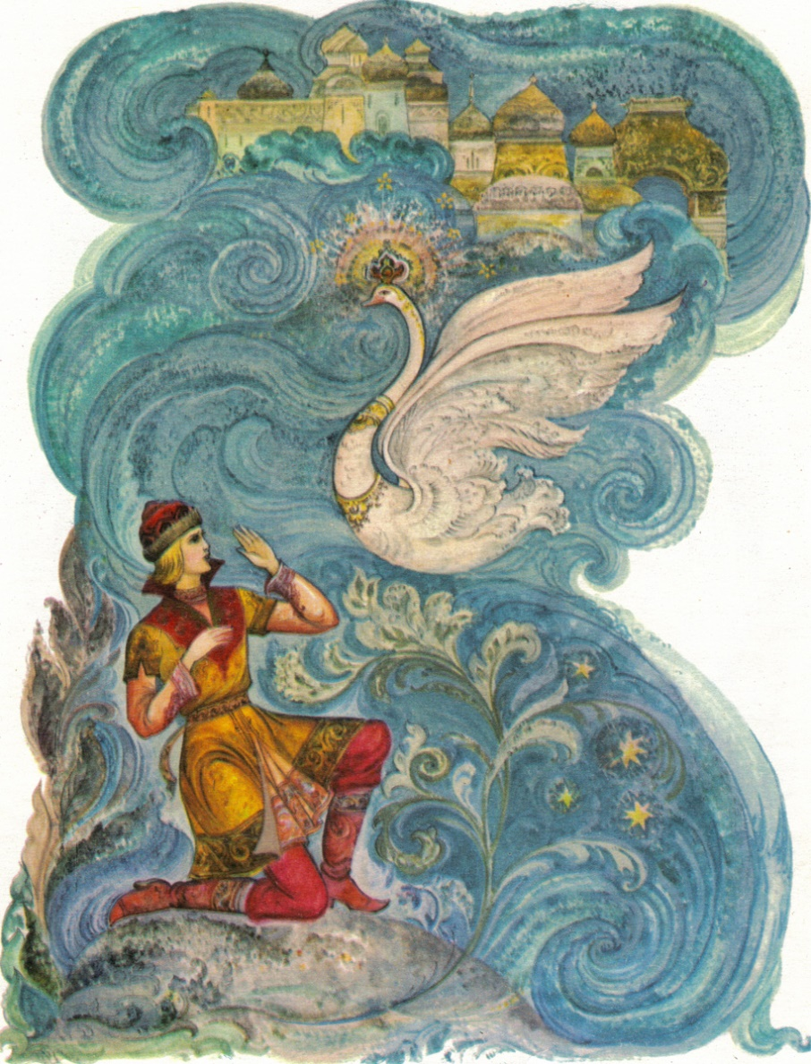
«Сказка оцаре Салтане и сыне его славном и могучем богатыре князе Гвидоне Салтановиче и прекрасной царевне Лебеди»

Slide 7
Вопрос:
В каких сказках волшебные животные сначала
помогают, а в конце сказки наказывают героев
за жадность и обман?

Slide 8
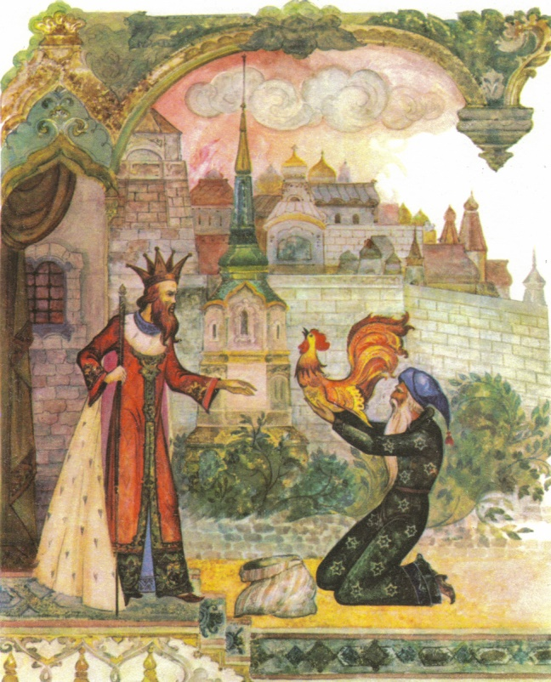
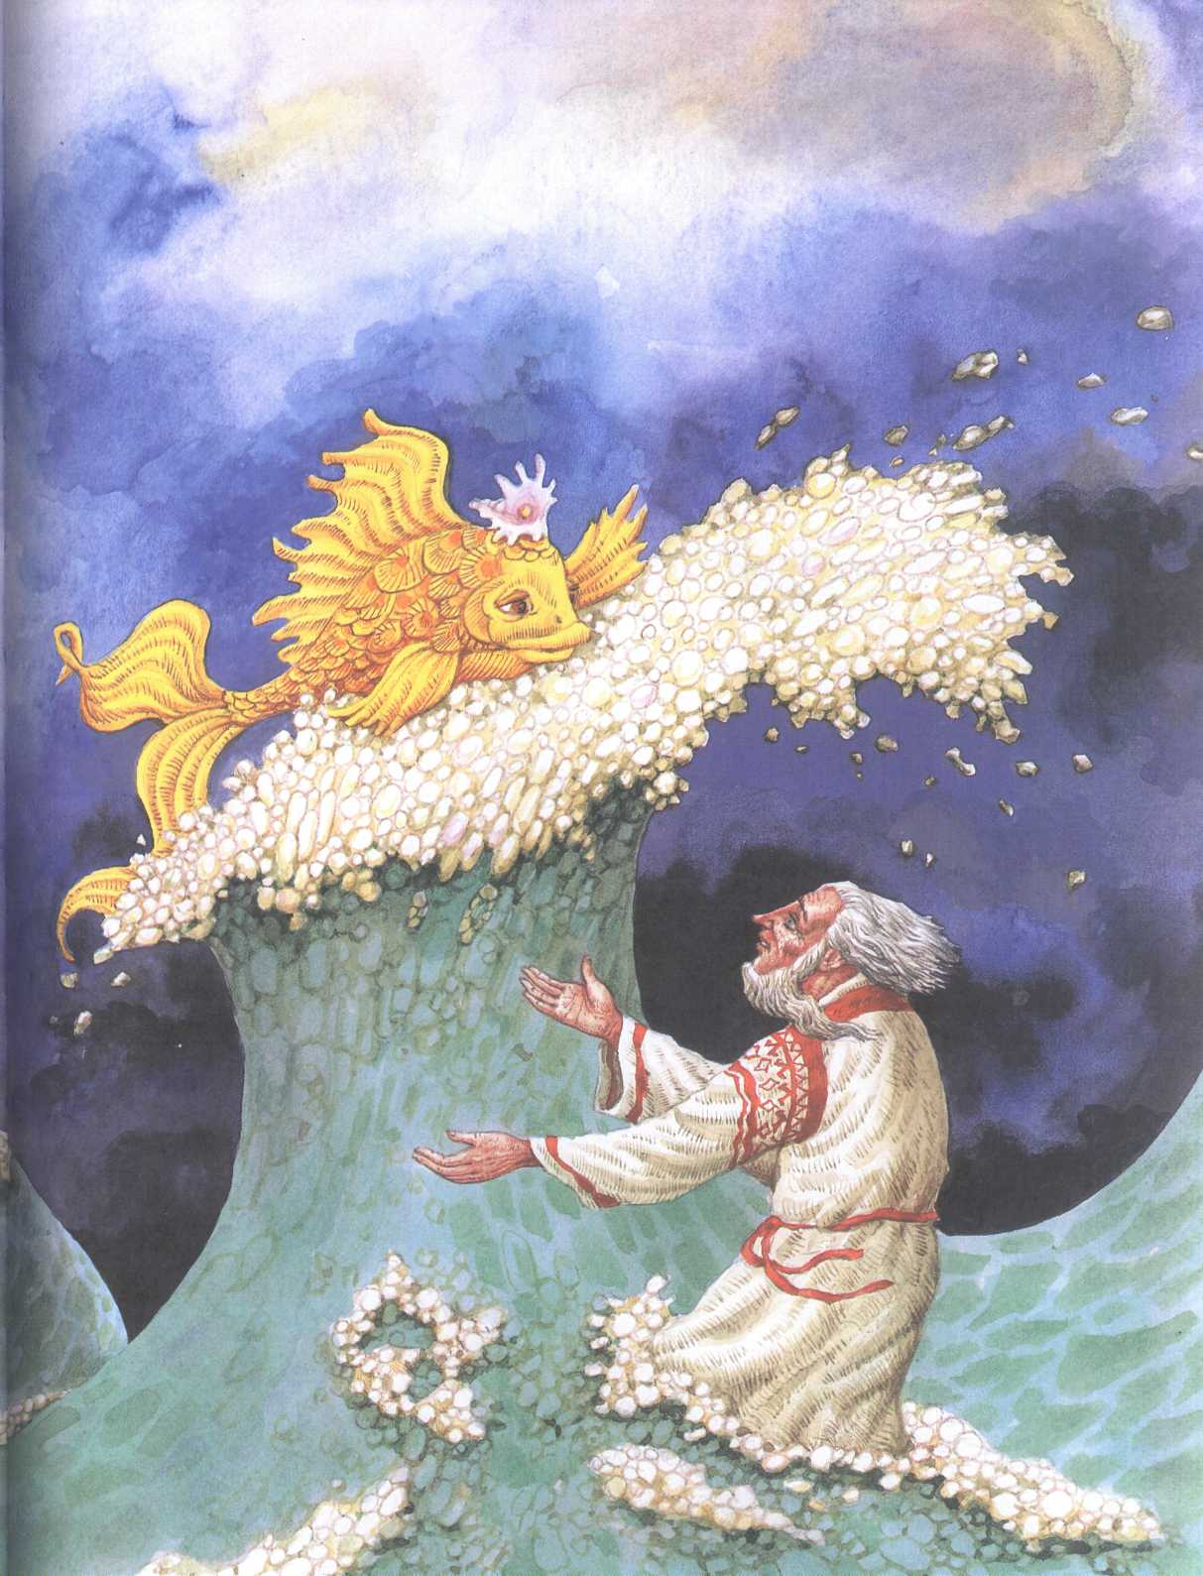
«Сказка о рыбаке и рыбке»»
«Сказка о золотом петушке»

